Slide 1
5ÈME RÉUNION ANNUELLE DE L'ALLIANCE CPS A CONAKRY, GUINÉE DU 28 FEVRIER AU 02 MARS 2023
Chimioprévention du paludisme saisonnier (CPS)
Campagne 2022
République de Guinée
Presentateur : Dr Yaya BARRY, Point Focal CPS au PNLP

Slide 2
Informations sommaires pour 2022 et plans pour les campagnes 2023
 |  | 2022 | 2023
 | Dates de début et de fin | Juillet – Octobre | 02 Juillet – 28 Sep 23
 | Dates de début et de fin Dabola | Juin – Octobre | 04 Juin – 28 Sep 23
 | Nombre de cycles | 4 (16 DS) & 5 (Dabola) | 4 (16 DS) & 5 (Dabola)
 | Nombre de districts ciblés | 17 | 17
 | Nombre d'enfants ciblés | 1.132.412 | 1,155,992
 | Nombre d'enfants couverts | 1,071.454 | NA
 | Tranches d'âge couvertes | 3- 11 mois : 137.639 12 – 59 mois : 933.815 | NA
 | % d'enfants ciblés recevant tous les cycles | 95 % | NA
 | Plans pour la numérisation des campagnes ? | OUI | OUI
 | Des tests de résistance aux médicaments ou des études d'efficacité ont-ils été réalisés ? (O/N) | NON | OUI
V
V
V
V
V
V
V
V
V
V

Slide 3
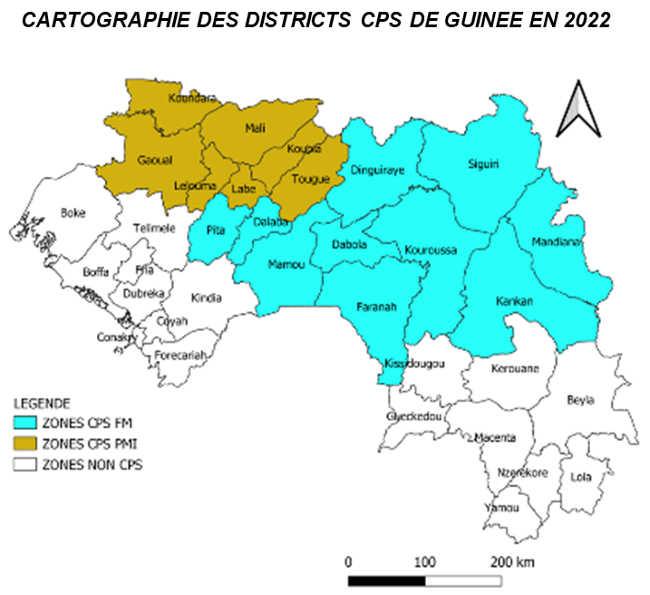
Carte du pays montrant les districts de mise en œuvre de la CPS
Zones couvertes – 2022
Zones ciblées – 2023

Slide 4
Focus Numérisation

Slide 5
Principaux enseignements tirés / innovation en 2022 : Focus Numerisation
Quel était le problème que vous essayiez de résoudre ? Par exemple : Amélioration de la planification, de la mise en œuvre, du suivi et de l'évaluation, Maitrise des coûts ?
Assurer l’archivage électronique des données pour améliorer la planification des campagnes CPS;
Améliorer la mise en œuvre à travers :
Facilitation de l’accès rapide des données aux acteurs pour les prises de décisions;
Amelioration de la supervision de proximité et de District;
Reduction de la masse des documents version papier;
Suivi des stocks de SP-AQ et outils CPS à tous les niveaux ;
Assurance de la complétude et de la cohérence des données .
Notes:
Le suivi journalier des couvertures, des effets secondaires ,rattrapage dans les zones de faibles couverture; Harmonisation des approaches pour les réunions journalières

Slide 6
Principaux enseignements tirés / innovation en 2022 : Focus Digitalisation
Quelle a été la conception de la numérisation ?
Plateforme utilisée: DHIS2
Type de données: données agrégées;
Niveau de saisie : centre de santé ;
Revue et paramétrage des outils dans le DHIS2;
Paramétrage des éléments de données et indicateurs;
Formation des acteurs à tous les niveaux;
Dotation des acteurs en tablettes et accessoires;
Le suivi de la mise en œuvre

Slide 7
Principaux enseignements tirés / innovation en 2022 : Focus Digitalisation
Quels sont les défis que vous avez dû relever ?
Migration de CommCare vers la plateforme DHIS2;
Gestion des interférences avec les autres activités
Réussite de la digitalisation de la CPS dans le contexte de la première campagne MILDA digitalisée au niveau communautaire et à l’échelle nationale

Slide 8
Principaux enseignements tirés / innovation en 2022 : Focus Digitalisation
Que feriez-vous différemment à l'avenir ?
Digitalisation au niveau communautaire:
De la CPS
De la Mutualisation
Monitorage independant

Slide 9
Cibler les populations difficiles à atteindre

Slide 10
Principaux enseignements tirés / innovation en 2022 : atteindre les populations difficiles à atteindre
Quel était le problème que vous essayiez de résoudre ? Par exemple : Amélioration de la planification, de la mise en œuvre, du suivi et de l'évaluation, maitrise des coûts ?
N° | Problèmes | Approches de solutions
1 | Difficulté d’acheminement des intrants dans les zones à accès difficiles en saison pluvieuse | Prépositionnement anticipé des intrants; Recours aux populations autochtones.
2 | Déplacements perpétuels des mères/gardiennes d’enfants (zones minière, travaux champêtres…) | Adaptation des horaires de distribution aux programmes des ménages; Ajustement du microplan en fonction du mouvement des population
3 | Existence de zones sans Couverture radiophonique | Augmentation du nombre de crieur public au niveau local; Sonorisation mobile

Slide 11
Principaux enseignements tirés / innovation en 2022 : atteindre les populations difficiles à atteindre
Quelle était la conception de l'innovation ?
Etape de microplanification
Identification des zones à accès difficiles ;
Etapes de mise en œuvre
Prépositionnement anticipé des intrants;
Estimation de leurs besoins en ressources;
Recrutement local des acteurs et formation;
Adaptation des horaires de distribution aux programmes des ménages
Le suivi de la mise en œuvre
Conception de l’innovation

Slide 12
Principaux enseignements tirés / innovation en 2022 : atteindre les populations difficiles à atteindre
Quels sont les défis que vous avez dû relever ?
Acheminement anticipé des intrants dans les zones à accès difficiles avant certains passages
Amélioration de la couverture des cibles dans les zones à accès difficiles;
Développement de stratégies locales de communication dans les zones sans couverture radiophonique ;
Evaluation de la prise des doses ultérieures de AQ à travers le monitorage indépendant dans les ménages par endroit

Slide 13
Principaux enseignements tirés / innovation en 2022 : atteindre les populations difficiles à atteindre
Que feriez-vous différemment à l'avenir ?
Réduire la charge journalière de travail des équipes
Utilisation des données du dénombrement de la campagne MILDA 2022 pour la microplanification de la cible CPS
Organisation d’une phase pilote de la prise supervisée des trois doses par les mêmes distributeurs dans deux districts

Slide 14
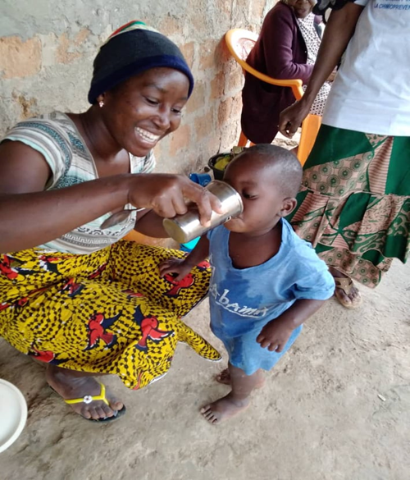
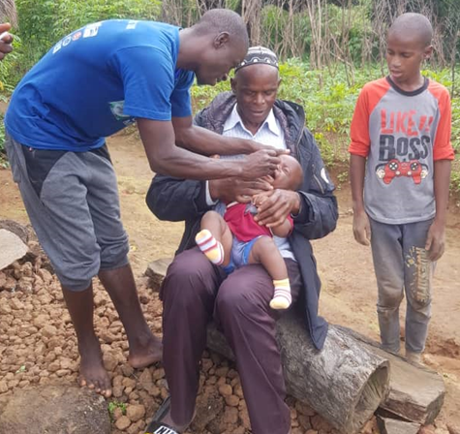
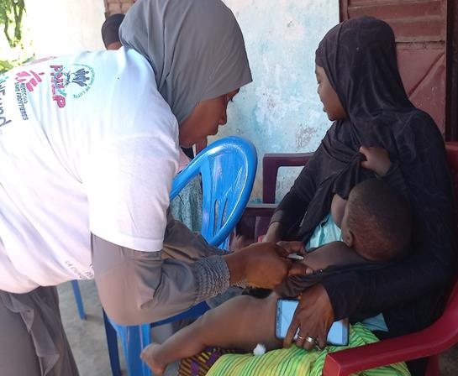
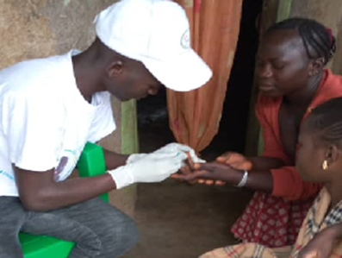
5ÈME RÉUNION ANNUELLE DE L'ALLIANCE CPS A CONAKRY, GUINÉE DU 28 FEVRIER AU 02 MARS 2023
Pérennisation de la CPS : Expériences de la Guinée dans la mutualisation de la CPS avec le PEV, PEC Palu et CPN

Slide 15
Principaux enseignements tirés / innovation en 2022 : Pérennisation de la CPS
Quel était le problème que vous essayiez de résoudre ? Par exemple : Amélioration de la planification, de la mise en œuvre, du suivi et de l'évaluation, maîtrise des coûts
En Guinée, la mise en œuvre de la CPS est souvent confrontée:
Multiples interférences avec les autres activités de santé
Faible contribution de l’Etat dans le financement de la CPS
Insuffisance de moyens logistiques
Diffusion des rumeurs
Plainte des ménages pour les multiples interventions successives
Opportunité VAD CPS ➔ améliore certains indicateurs des programmes (PNLP, PEV, SR/CPN)
Intérêts: Mise en commun des ressources, gain de temps, efficience, amélioration des indicateurs

Slide 16
APPROCHE METHODOLOGIQUE 1/3
Principaux enseignements tirés / innovation en 2022 : Pérennisation de la CPS
Quelle était la conception de l'innovation ? 1/2
Période : Du 03 au 11 octobre 2022
Cibles :
Enfants 3-59 mois (CPS)
< 5 ans et femmes enceintes (PEV)
Parties prenantes : MSHP, DNELM, Programmes de santé, IRS, DPS, CCS, leaders, ménages et PTF
PHASE PREPARATOIRE
Réunions virtuelles des parties prenantes (MSHP, DNELM, PNLP, PEV, DRS, DPS, UAGCP, CRS, Stoppalu+, GAVI, UNICEF, OMS),
Mise en place de la stratégie,
Micro planification ;
Organisation des réunions de plaidoyer et de sensibilisation
Conception et reprographie des outils
Formation des acteurs
Acheminements des outils et vaccins
Identification des fiches en souffrance dans les CS

Slide 17
APPROCHE METHODOLOGIQUE 2/3
Principaux enseignements tirés / innovation en 2022 : Pérennisation de la CPS
Quelle était la conception de l'innovation ? 2/2
PHASE DE MISE EN ŒUVRE:
1ère étape
Distribution des médicaments de la CPS;
Identification des enfants et FE à rattraper et à vacciner.
Durée 5 jours
Collecte, analyse des données et planification de la sortie des équipes de rattrapage
2ème étape
Sortie des équipes de rattrapage à partir de J2 de la Campagne
Rattrapage des cibles PEV et CPN.
Collecte, remontée et analyse des données ( CS et DPS)
Durée 6 jours
PHASE DE SYNTHÈSE PAR NIVEAU: CS, DPS, IRS et National

Slide 18
APPROCHE METHODOLOGIQUE 3/3
Principaux enseignements tirés / innovation en 2022 : Pérennisation de la CPS
Quelle était la conception annuelle de
L’innovation en 2022 (Mutualisation avec PEV)
RÔLES ET RESPONSABILITÉS DES ACTEURS AU NIVEAU OPÉRATIONNEL
Superviseurs de proximité (CCS/Animateurs)
3 équipes de 2 agents (PEV et CPN)
3ème agent (par équipes de distribution CPS)
Coordination
Supervision
Formation
Saisie et remontée des données
Répertorier les fiches en souffrances
Classer par village / secteur
Préparation des intrants et outils
Rattrapage des cibles PEV/CPN identifiées
Recherche active des cibles PEV/CPN en retard (Fiches en souffrance et zéro dose);
Sensibilisation
Remplissage des outils

Slide 19
Principaux enseignements tirés / innovation en 2022 : Pérennisation de la CPS
Principaux résultats de la mutualisation – 1/4
ACTIVITES DE LA CAMPAGNE DE LA CHIMIO PREVENTION DU PALUDISME SAISONNIER
PASSAGE | NOMBRE D’ENFANTS ATTENDU DE 12 – 59 MOIS | NOMBRE D’ENFANTS COUVERTS DE 12 – 59 MOIS | % D’ENFANTS COUVERTS
PASSAGE 1 | 1 132 412 | 1 141 385 | 101%
PASSAGE 2 | 1 132 412 | 1 169 169 | 103%
PASSAGE 3 | 1 132 412 | 1 173 573 | 104%
PASSAGE 4 | 1 132 412 | 1 172 336 | 104%
PASSAGE 5 (DABOLA) | 46112 | 48 632 | 105%
4 PASSAGES | 1 132 412 | 1 071 454 | 95%
5 PASSAGES (DABOLA) | 4 6112 | 43 852 | 95%

Slide 20
Principaux enseignements tirés / innovation en 2022 : Pérennisation de la CPS
Principaux résultats de la mutualisation – 2/4
ACTIVITÉS DE VACCINATION INTENSIFIÉE (AVI) PENDANT LA CPS
Antigènes | Enfants en retard | Enfants rattrapés | % Rattrapés | Enf zéro doses dénombrés | Enf zéro doses rattrapés | % Rattrapés
BCG | 494 | 113 | 23% | 2389 | 209 | 9%
Penta 1 | 1946 | 1681 | 86% | 412 | 328 | 80%
Penta 2 | 1988 | 1533 | 77% | 243 | 168 | 69%
Penta 3 | 2328 | 1849 | 79% | 297 | 236 | 79%
VPO 0 | 1257 | 953 | 76% | 1163 | 560 | 48%
VPO 1 | 2011 | 1752 | 87% | 455 | 331 | 73%
VPO 2 | 2050 | 1567 | 76% | 243 | 169 | 70%
VPO 3 | 2319 | 1825 | 79% | 313 | 236 | 75%
VPI | 2330 | 1858 | 80% | 319 | 234 | 73%
VAR | 2370 | 2009 | 85% | 296 | 214 | 72%
VAA | 2417 | 1965 | 81% | 296 | 215 | 73%
MenA | 2307 | 1369 | 59% | 726 | 137 | 19%

Slide 21
Principaux enseignements tirés / innovation en 2022 : Pérennisation de la CPS
Principaux résultats de la mutualisation – 3/4
RATTRAPAGE DES FEMMES ENCEINTES PENDANT LA CPS
Antigènes | FE en retard | FE rattrapées | % FE rattrapées
CPN 1 | 1065 | 868 | 82%
CPN 2 | 1452 | 1277 | 88%
CPN 3 | 1227 | 1047 | 85%
CPN 4 | 907 | 707 | 78%
SP 1 | 1143 | 1044 | 91%
SP 2 | 1447 | 1282 | 89%
SP 3 | 1209 | 1041 | 86%
SP 4 | 867 | 715 | 82%
Td 1 | 1035 | 965 | 93%
Td 2 | 1235 | 1046 | 85%
Td 3 | 547 | 480 | 88%
Td 4 | 534 | 406 | 76%
Td 5 | 153 | 39 | 25%
MILDA | 648 | 448 | 69%

Slide 22
Principaux enseignements tirés / innovation en 2022 : Pérennisation de la CPS
Principaux résultats de la mutualisation – 4/4
PRISE EN CHARGE COMMUNAUTAIRE DU PALUDISME PENDANT LA CPS 2022
Cas suspects enregistrés par les RECO = 3172
Cas testés = 2 802 % Cas testés = 88%
Cas confirmés = 1 319 Taux de positivité = 47%
Cas traités = 1 542 % Cas traités = 117%
FE référées = 140

Slide 23
Principaux enseignements tirés / innovation en 2022 : Pérennisation de la CPS
Quels sont les défis que vous avez dû relever ?
Coordination de la mise en œuvre entre les deux programmes (PNLP & PEV) et les partenaires ;
La mobilisation des ressources pour la mutualisation ;
Adhésion des bénéficiaires à l’initiative.

Slide 24
Principaux enseignements tirés / innovation en 2022 : Pérennisation de la CPS
Que feriez-vous différemment à l'avenir ?
Plaidoyer auprès de l’Etat en faveur de la mobilisation des ressources pour le financement de la CPS ;
Respect du chronogramme de mise en œuvre ;
Réalisation de la mutualisation à partir du 1er passage et extension à tous les districts CPS ;
Vulgarisation de la vidéo sur l’administration des médicaments CPS dans la communauté ;
Digitalisation des données de la mutualisation au niveau communautaire.

Slide 25
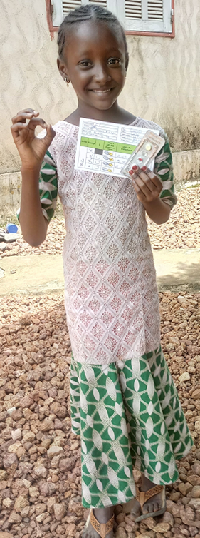
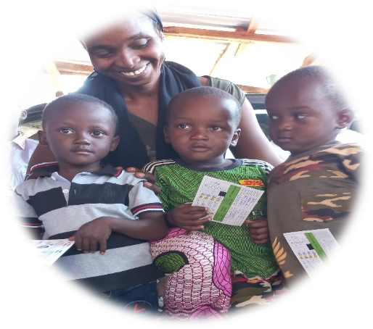
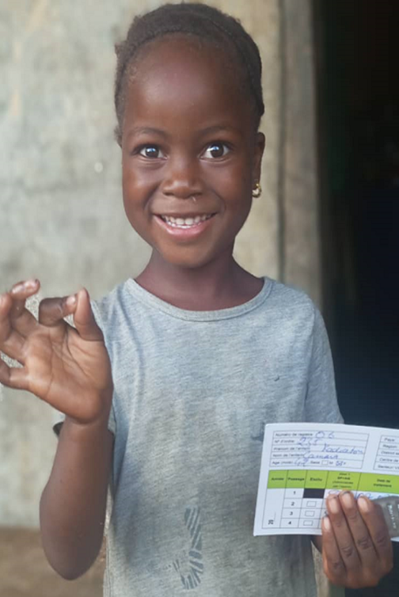
MERCI DE VOTRE AIMABLE A TTENTION
ALOU NIKE
WO NOU WALY
ON DJARAMA
THANK YOU
0BRIGADO

